Slide 1

Рисунок
Зарисовки домашних животных с натуры и по памяти

Slide 2
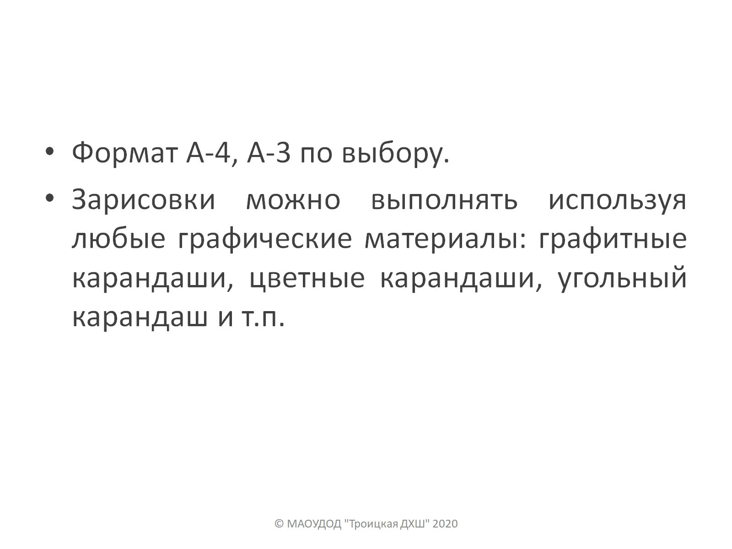

Slide 3
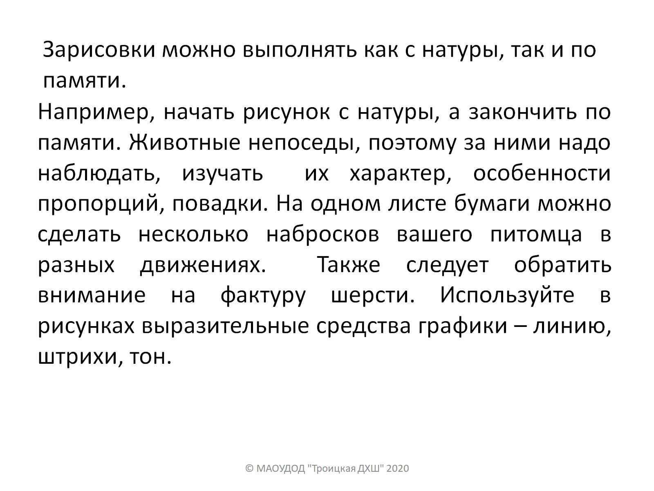
Зарисовки можно выполнять как с натуры, так и по памяти.

Slide 4
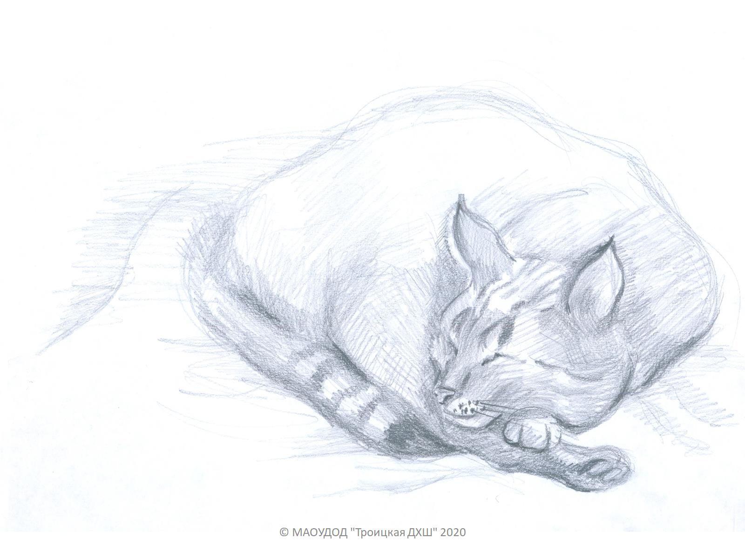

Slide 5
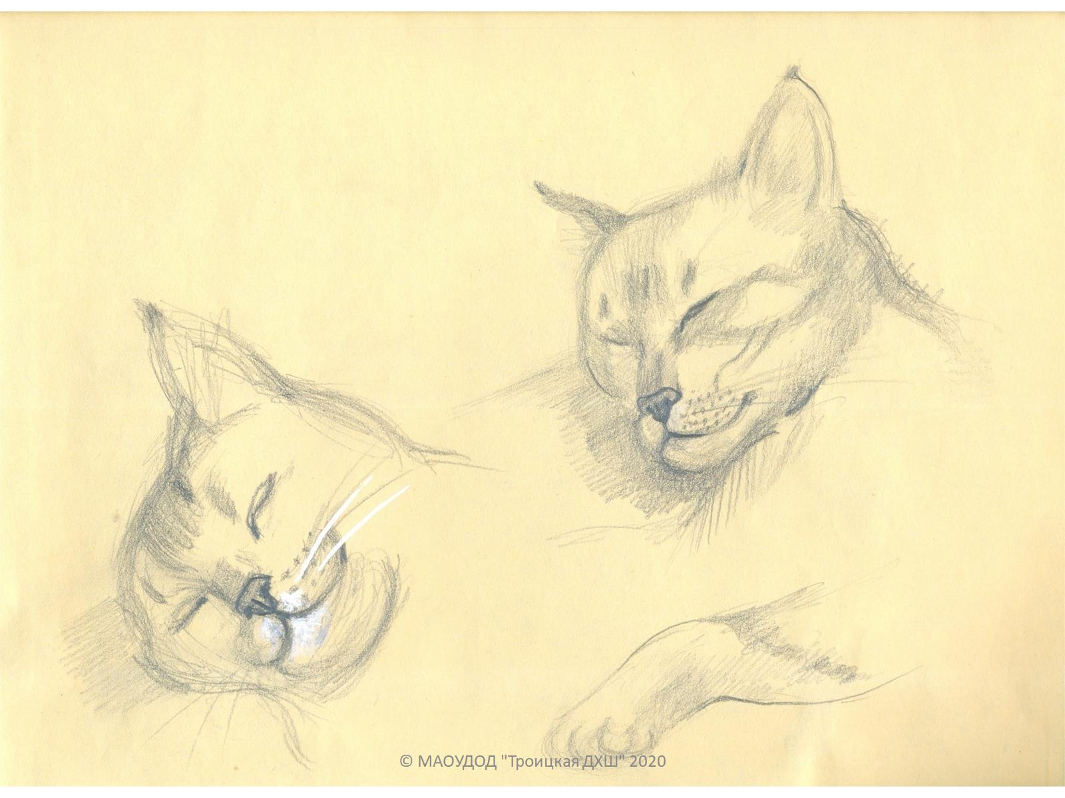

Slide 6
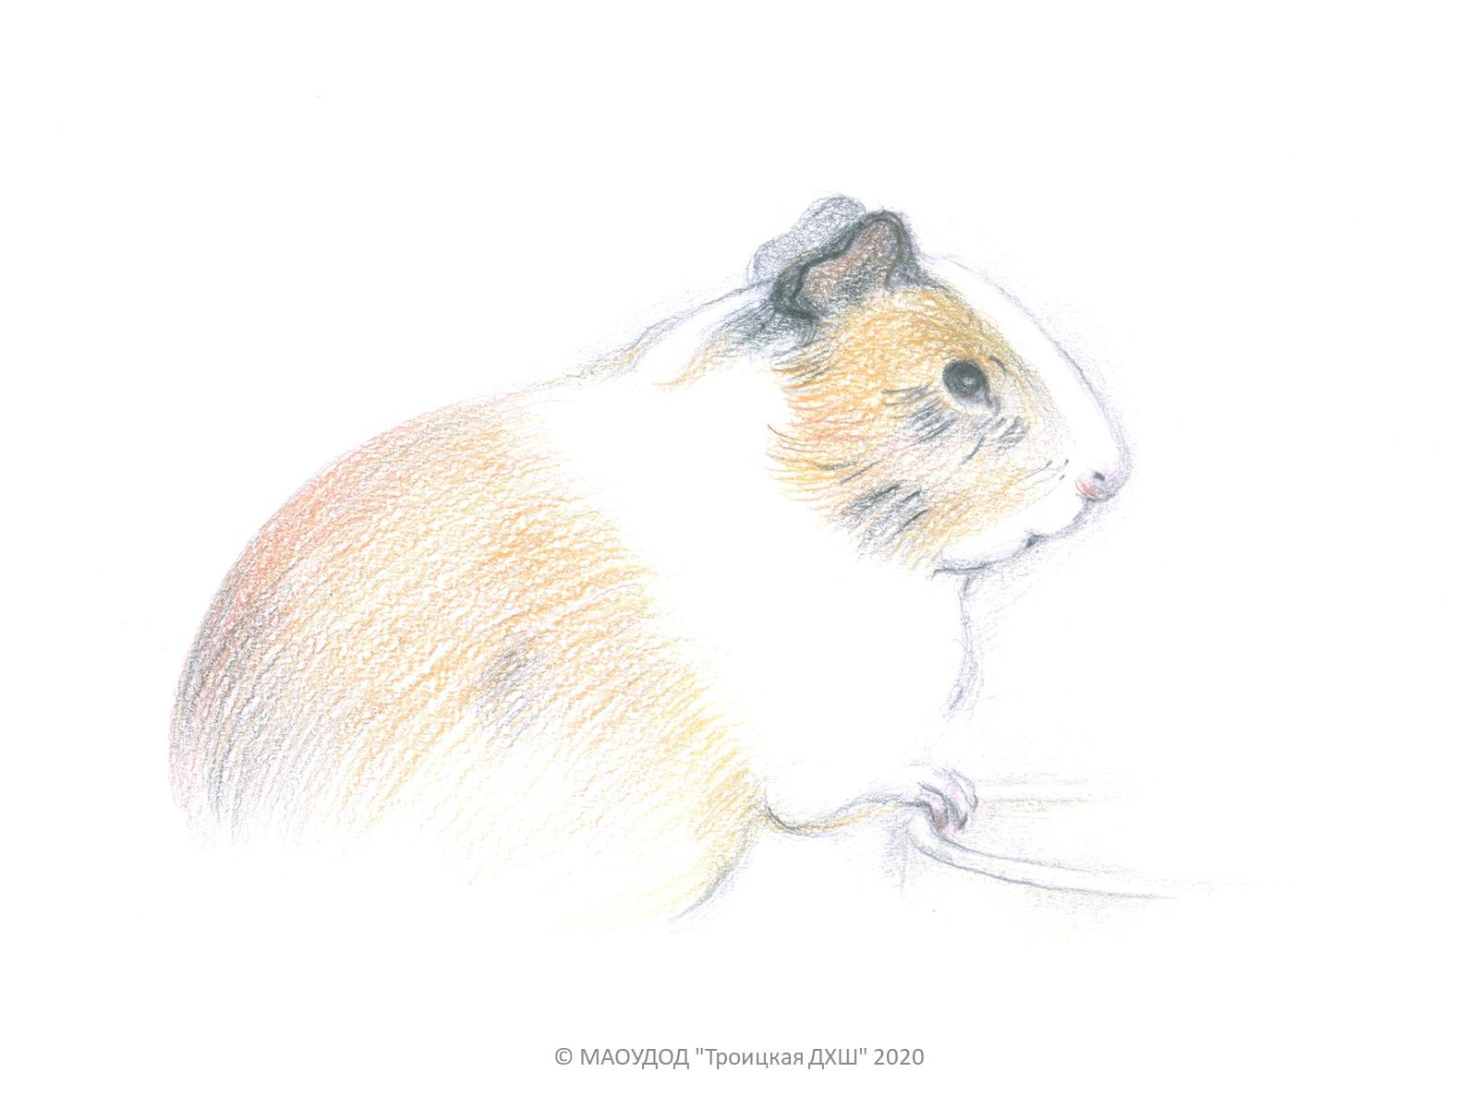

Slide 7
